Slide 1
Universidad de las Fuerzas Armadas ESPE
Departamento de Eléctrica, Electrónica y Telecomunicaciones
Diseño y simulación de un sistema de monitoreo de la calidad de energía de la planta industrial de SEDEMI S.C.C. mediante un sistema de adquisición de datos y de una HMI con enfoque en industria 4.0.
Autor: Carlos Iván Moncayo Olalla
Director: Ing. Arcos Avilés Diego Gustavo, Ph. D.

Slide 2
AGENDA
1.- Introducción
2.- Planteamiento del problema
3.- Objetivos
5.- Pruebas y Resultados
6.- Conclusiones y Recomendaciones
4.- Desarrollo
7.- Trabajos Futuros

Slide 3
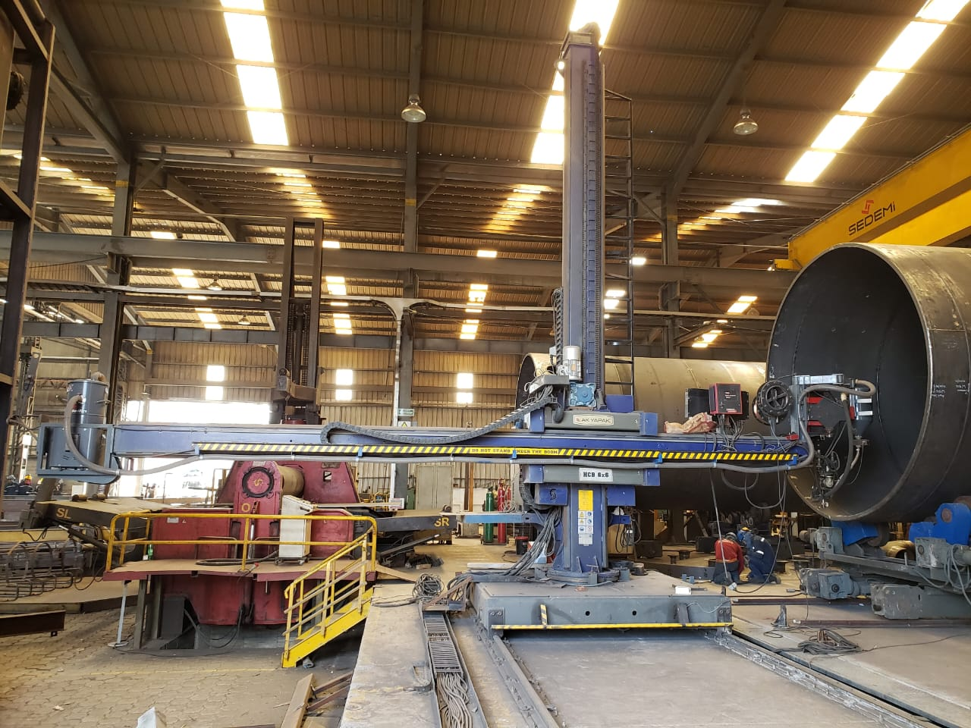
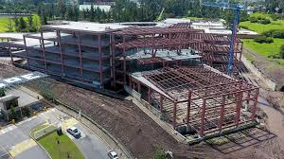
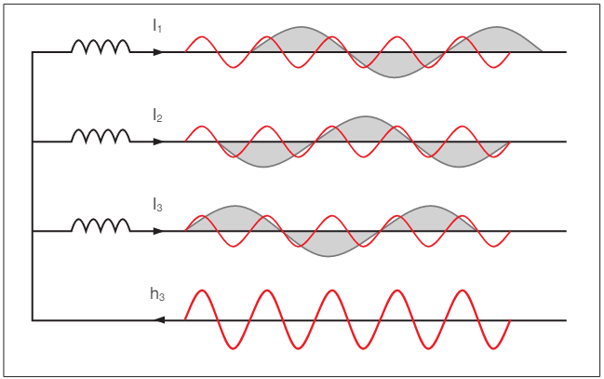
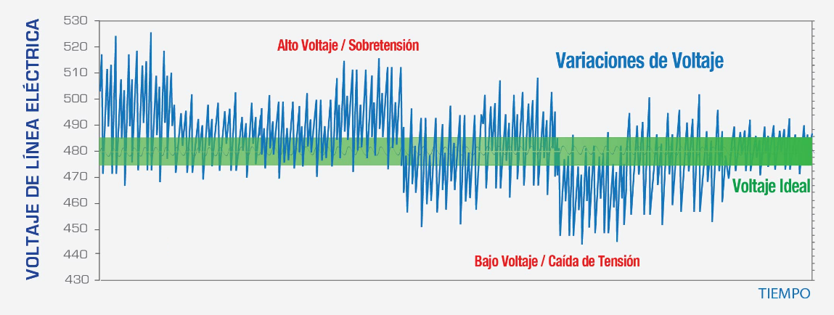
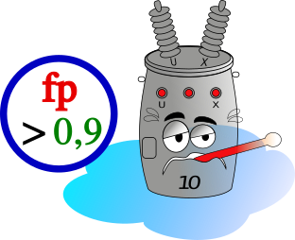
INTRODUCCIÓN
Problemas en alimentación eléctrica

Slide 4
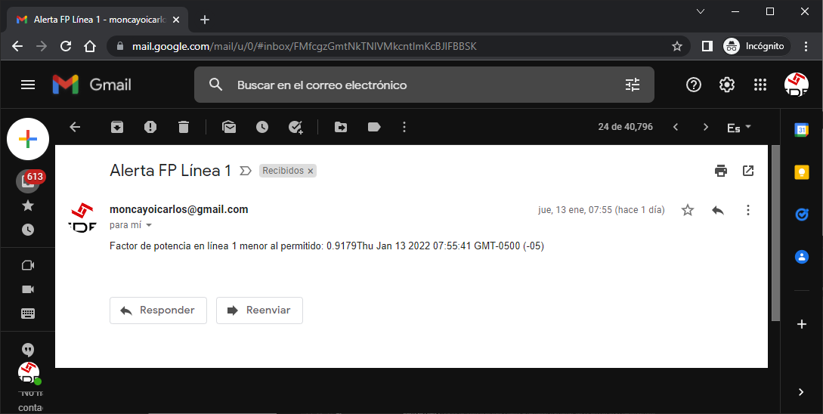
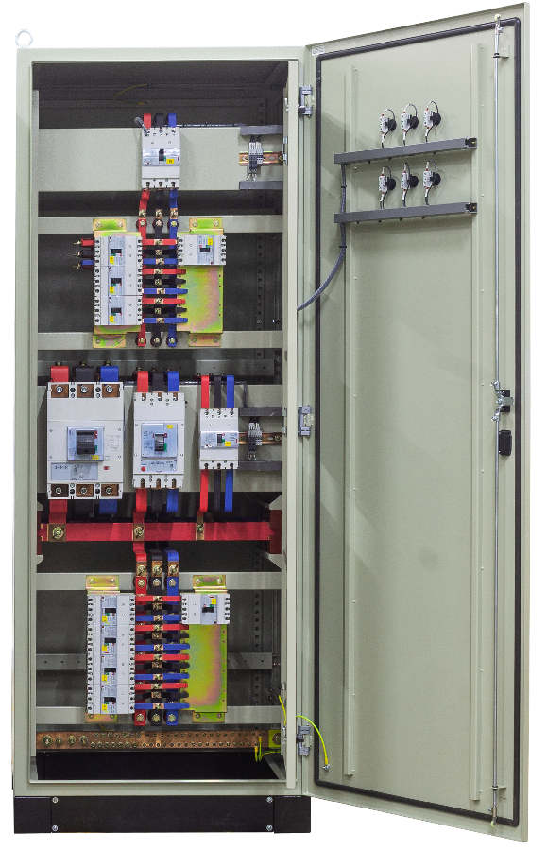
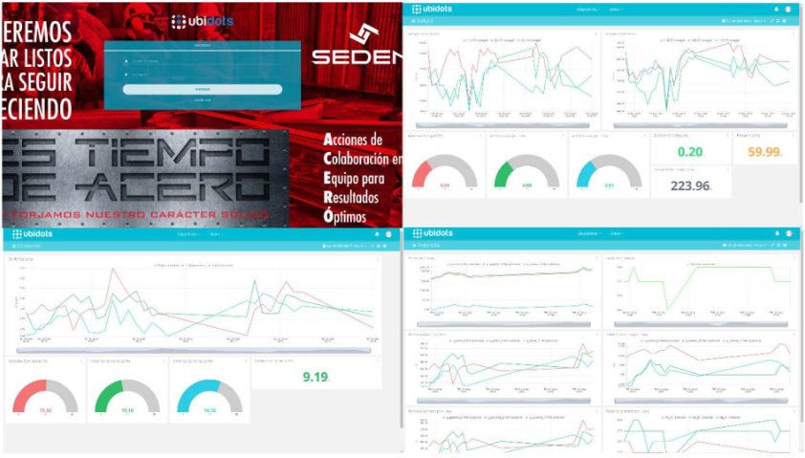
PLANTEAMIENTO DEL PROBLEMA
Monitoreo y soluciones

Slide 5
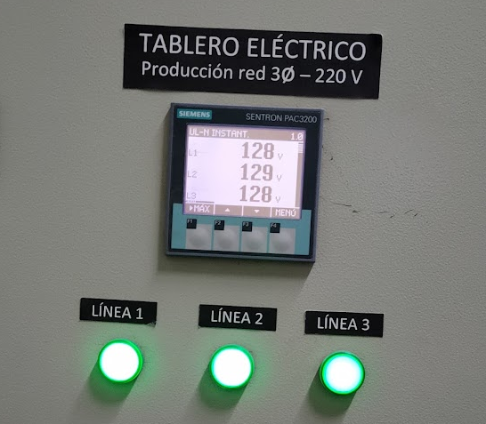
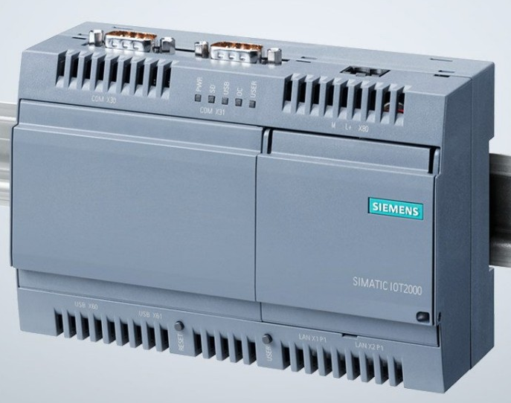
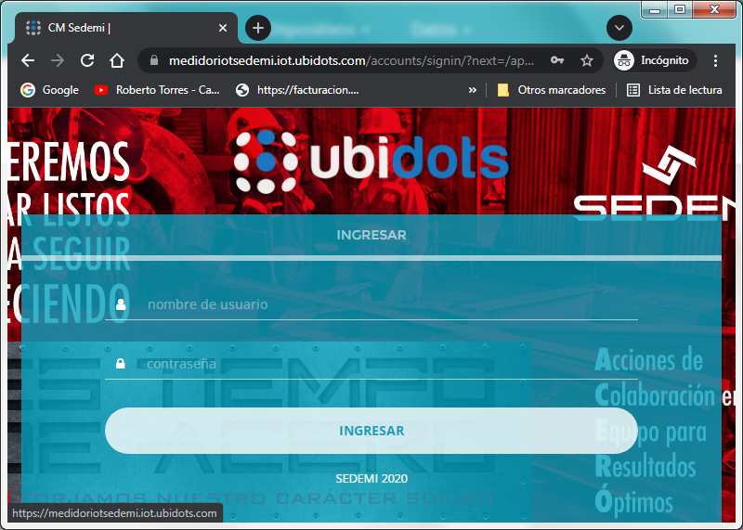
PLANTEAMIENTO DEL PROBLEMA
Equipos

Slide 6
OBJETIVOS
Objetivo General
Implementar un sistema de monitoreo de la calidad de energía para la empresa SEDEMI S.A en base a sus necesidades de análisis del consumo de la red eléctrica, para el tablero del área de producción a 220V AC a modo de sistema prototipo para una futura implementación general en los demás tableros secundarios.
Objetivos Específicos
Analizar el consumo energético de la planta principal de la empresa SEDEMI S.A por medio de la identificación de variables eléctricas en el tablero de 220 VAC en el área de producción.
Almacenar los datos obtenidos por el medidor SENTRON PAC3200 en un archivo de texto plano como respaldo a la información almacenada en la nube de Ubidots.
Evaluar el consumo eléctrico dentro del área administrativa de producción para solventar problemas del apartado eléctrico.
Diseñar un sistema de notificaciones ante posibles eventos de anomalías eléctricas.

Slide 7
DESARROLLO
Medidor Eléctrico Sentron PAC 3200
Instalación en tablero de distribución de 220Vac.
Siemens Simatic IoT2040
Puesta en marcha del SO para la pasarela.
Configuración de comunicación.
Configuración y adecuación de herramientas necesarias.

Slide 8
DESARROLLO
Medidor Eléctrico Sentron PAC3200
Alimentación con 220Vac.
Transductores de corriente.
Configuración de idioma
Configuración de direccionamiento IP 172.xx.xx.1x6.

Slide 9
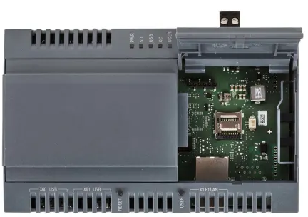
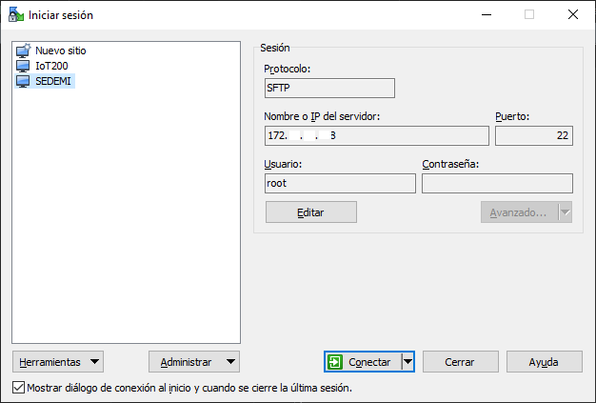
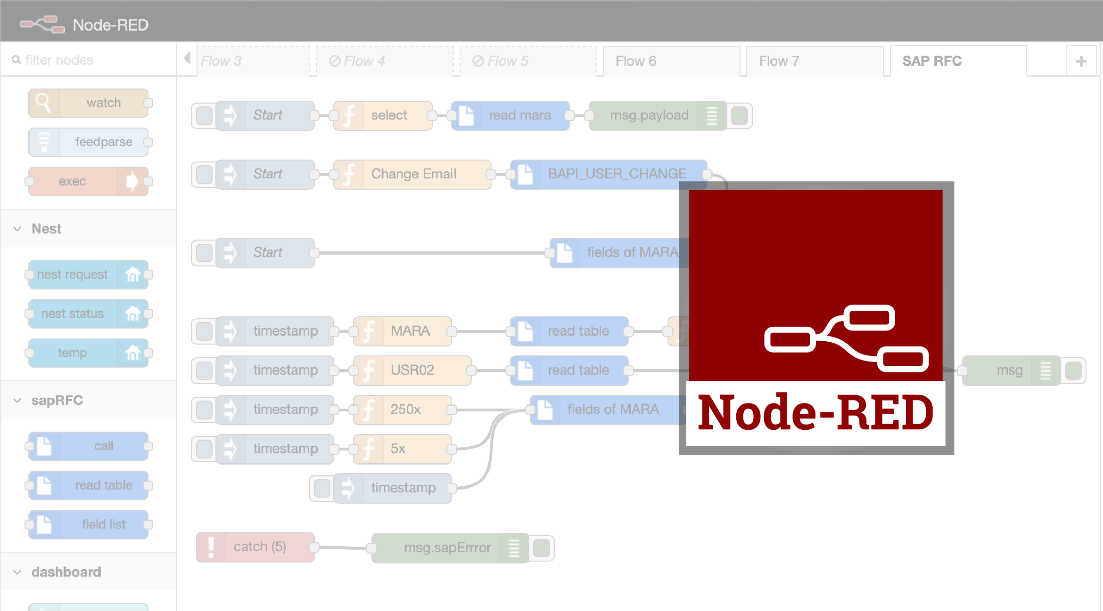
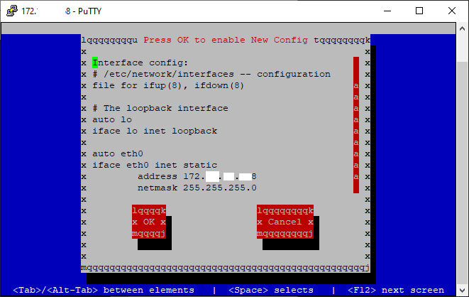
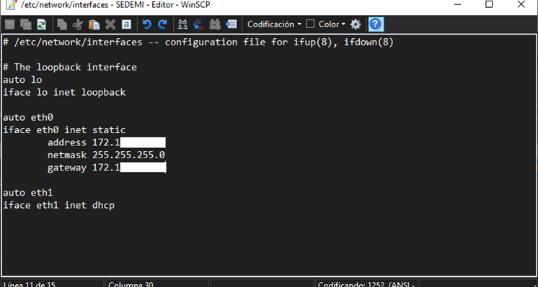
DESARROLLO
Pasarela Siemens Simatic IoT2040
Obtención de SO.
Configuración de direccionamiento IP 172.xx.xx.1x8 y funciones de auto inicio.
Configuración de red para acceso a internet.
Establecimiento de servidores para obtención de herramientas necesarias en Node-RED.

Slide 10
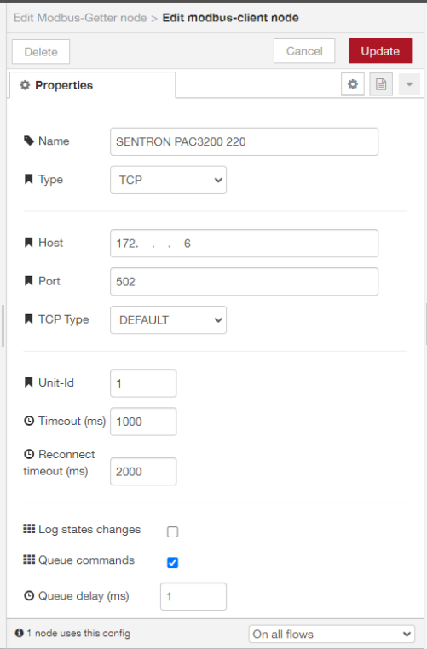
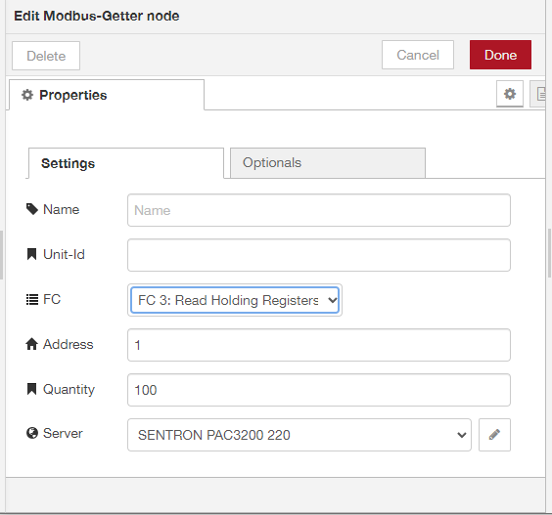
DESARROLLO
Programación Node-RED: Adquisición de datos desde Sentron PAC 3200
Nodo “timestamp”
Nodo “Modbus Getter”

Slide 11
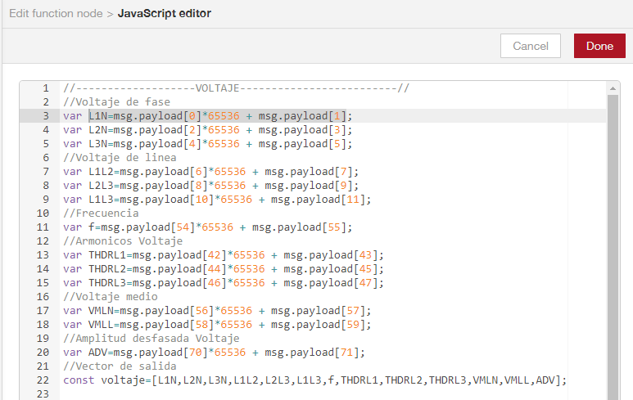
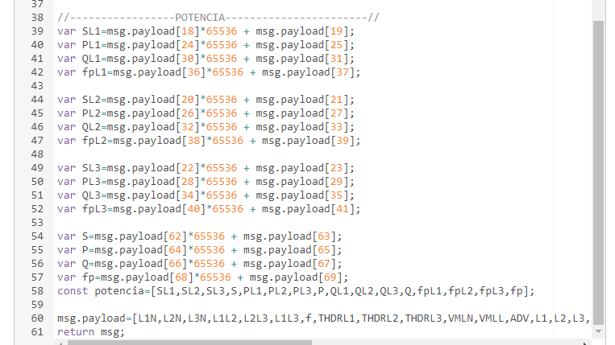
DESARROLLO
Programación Node-RED: Adquisición de datos desde Sentron PAC 3200
Nodo función “Decimal a Binario”

Slide 12
DESARROLLO
Programación Node-RED: Adquisición de datos desde Sentron PAC 3200
Nodo función “toFloat”

Slide 13
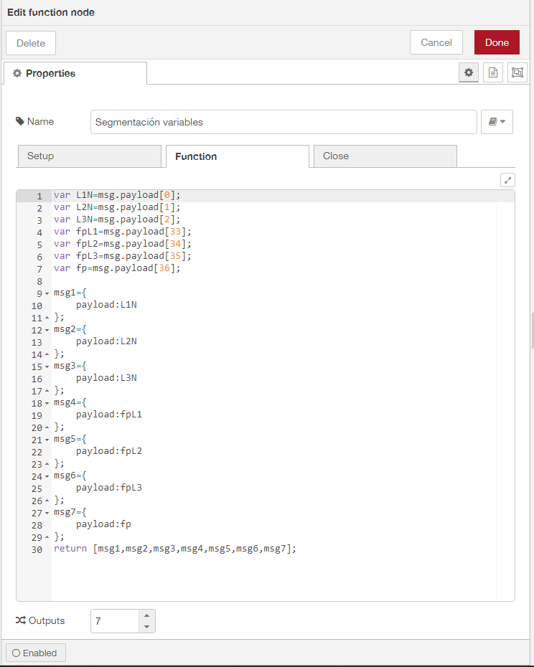
DESARROLLO
Programación Node-RED: Notificación de eventos por correo
Nodo función “Segmentación de variables”
Eventos:
Caídas de voltaje y sobretensiones, en voltajes entre línea - neutro.
Factor de potencia bajo el 0.92, valores por línea y total.

Slide 14
DESARROLLO
Programación Node-RED: Notificación de eventos por correo
Nodo función “Asignación de límites”
Valor permitido Línea – Neutro variación permitida del 8%, los valores permitidos serán obtenidos mediante las siguientes ecuaciones:
$V_{L−N máx}=1.08∗\frac{V_{L−L}}{\sqrt{3}}$ $=137.18$
$V_{L−N míx}=0.92∗\frac{V_{L−L}}{\sqrt{3}}$ $=116.16$
En base a ello, el voltaje máximo y mínimo permitido son 137.18 V y 116.16 V respectivamente.
Regulación ARCONEL 005/18 para variaciones dentro de una red de bajo voltaje.

Slide 15
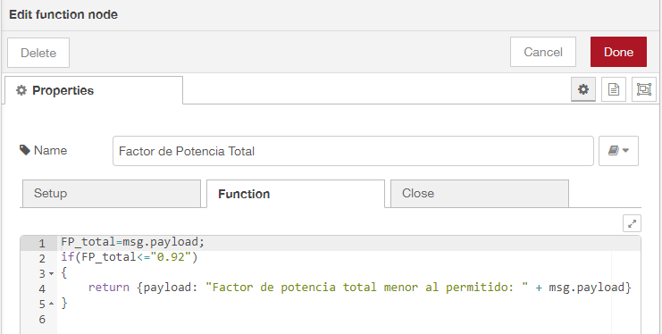
DESARROLLO
Programación Node-RED: Notificación de eventos por correo
Nodo función “Asignación de límites”
Valor permitido para factor de potencia no debe ser menor a 0.92.

Slide 16
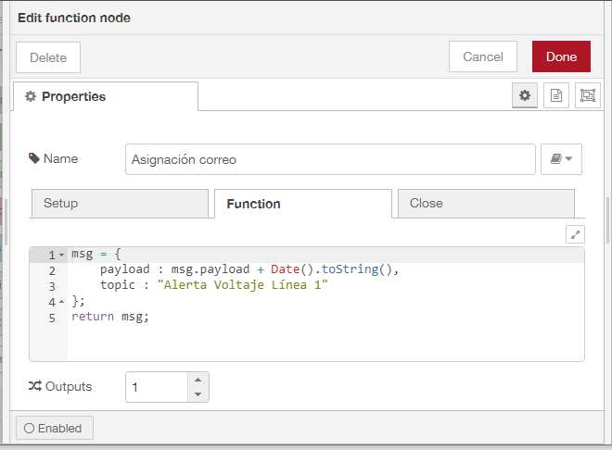
DESARROLLO
Programación Node-RED: Notificación de eventos por correo
Nodo función “Asignación de asunto, de fecha y hora del evento”

Slide 17
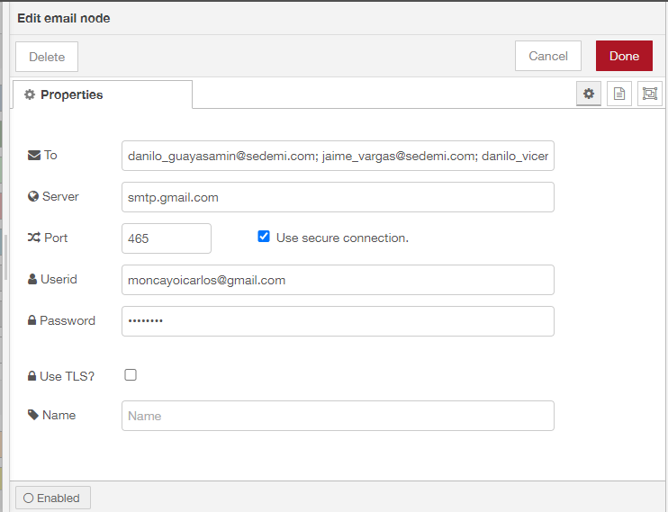
DESARROLLO
Programación Node-RED: Notificación de eventos por correo
Nodo “E-Mail”

Slide 18
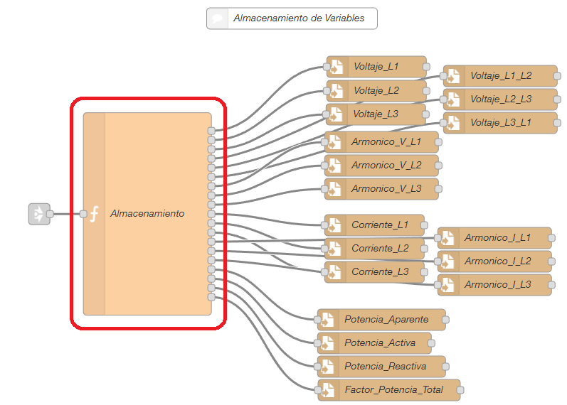
DESARROLLO
Programación Node-RED: Almacenamiento de variables
Nodo función “Segmentación de variables”
Voltaje:
Voltajes Línea – Neutro
Voltajes Línea – Línea
Armónicos de voltaje
Corriente:
Corrientes de Línea
Armónicos de corriente
Potencia:
Potencia Aparente.
Potencia Activa.
Potencia Reactiva.
Factor de potencia total.

Slide 19
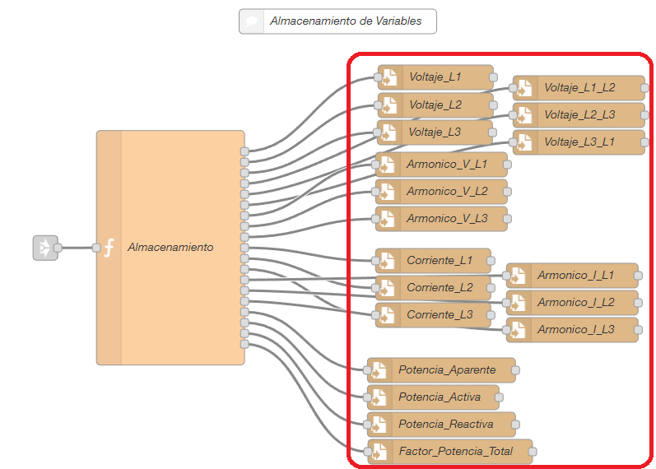
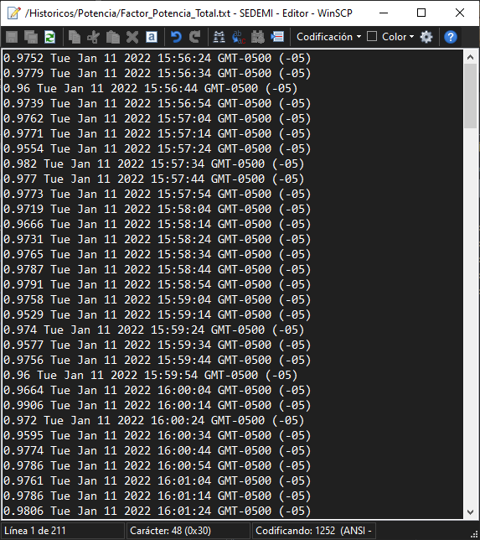
DESARROLLO
Programación Node-RED: Almacenamiento de variables

Slide 20
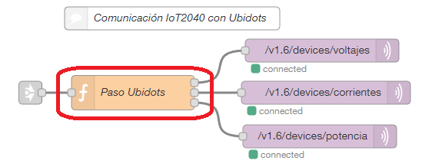
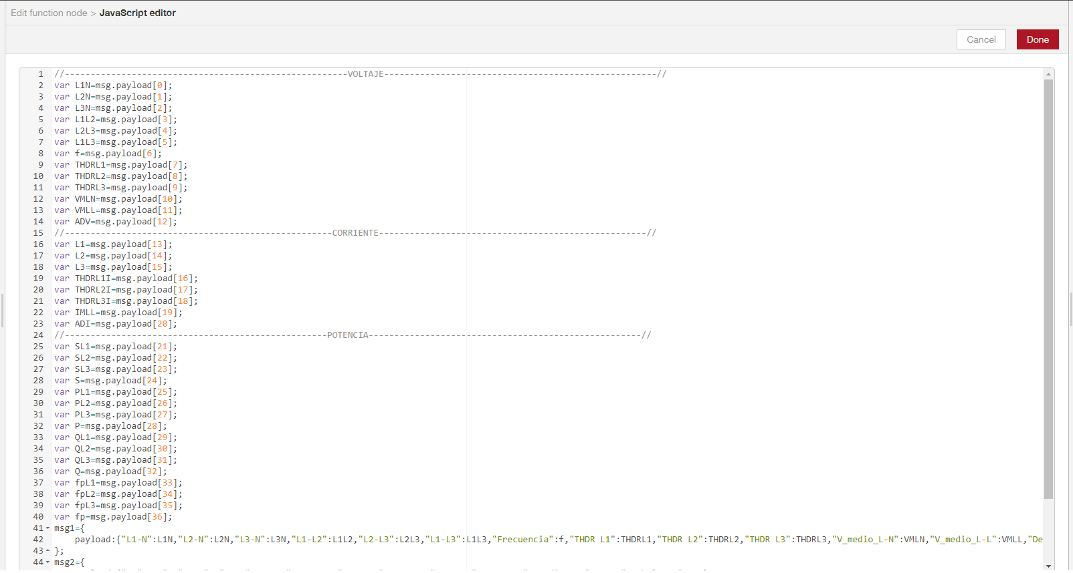
DESARROLLO
Programación Node-RED: Comunicación entre Node-Red y la Nube de Ubidots
Nodo función “Paso a Ubidots”

Slide 21
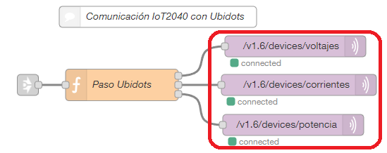
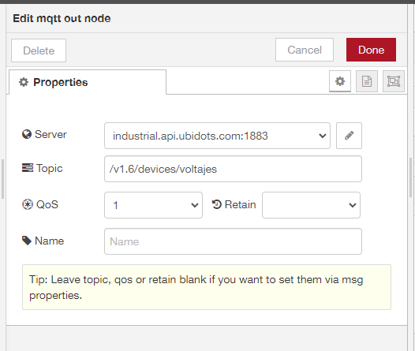
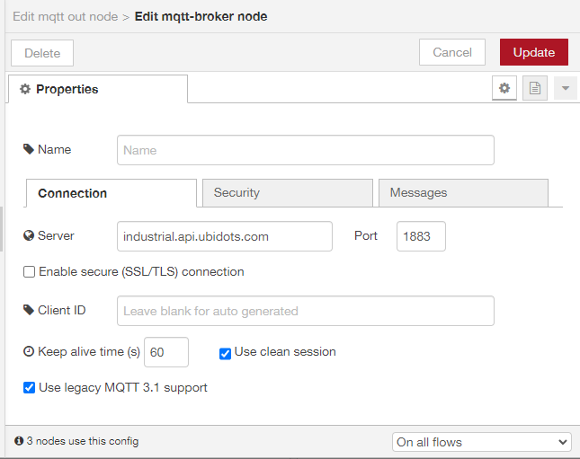
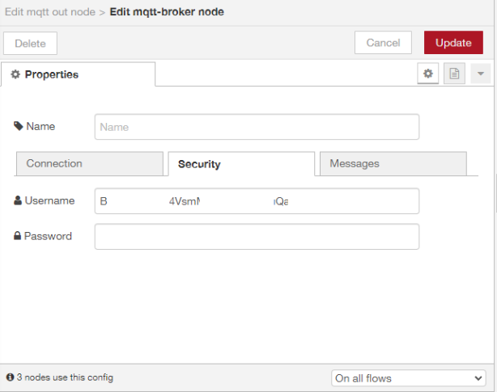
DESARROLLO
Programación Node-RED: Comunicación entre Node-Red y la Nube de Ubidots
Nodo “MQTT”

Slide 22
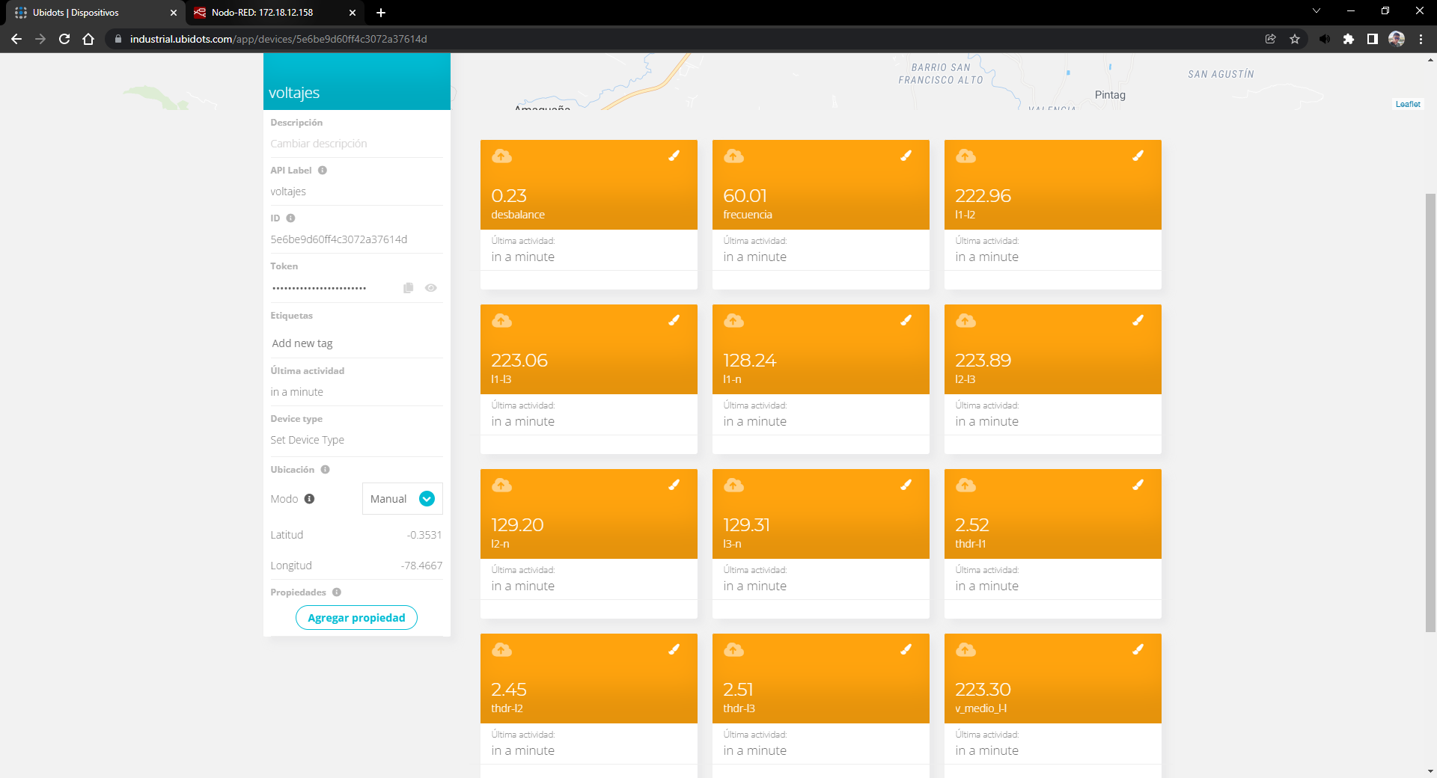
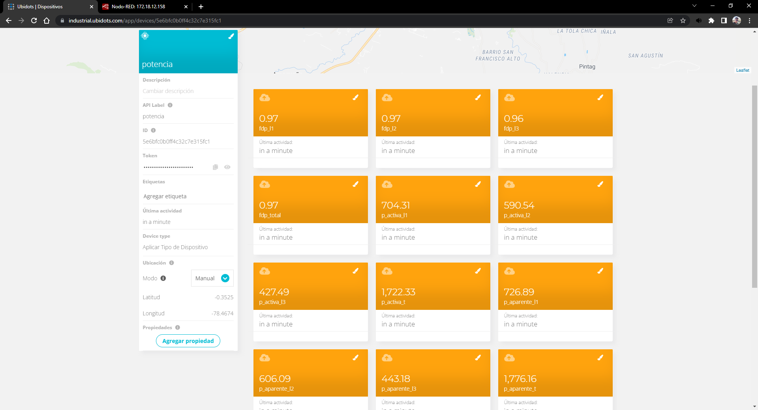
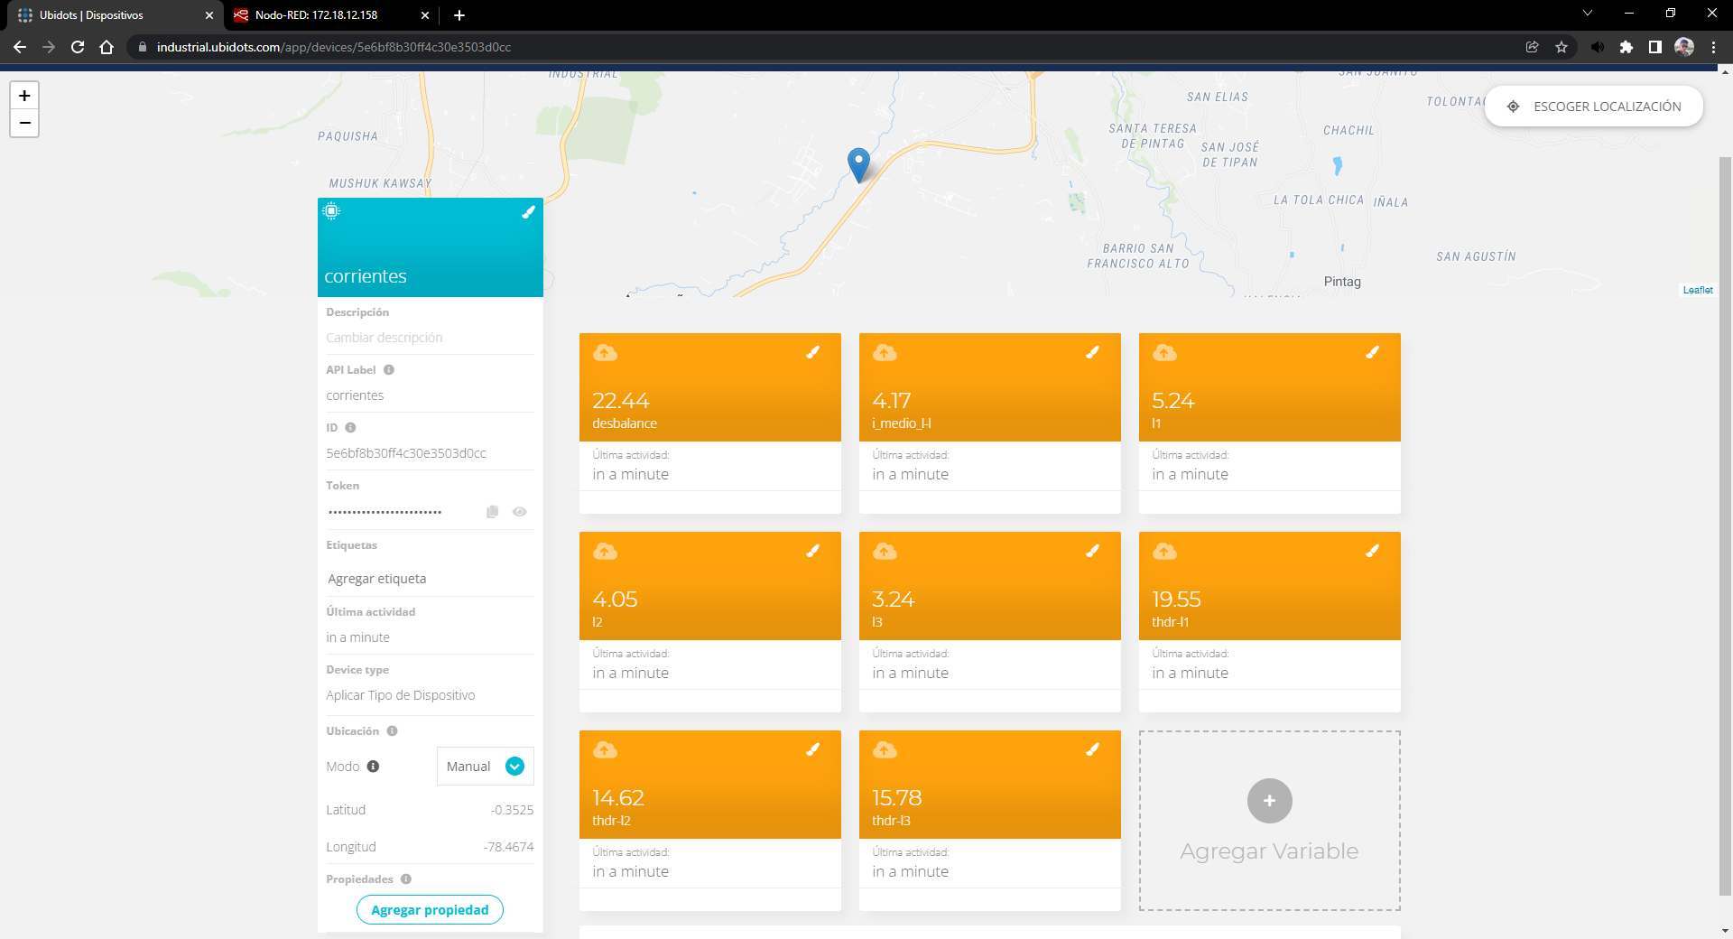
DESARROLLO
Dispositivos creados en Ubidots

Slide 23
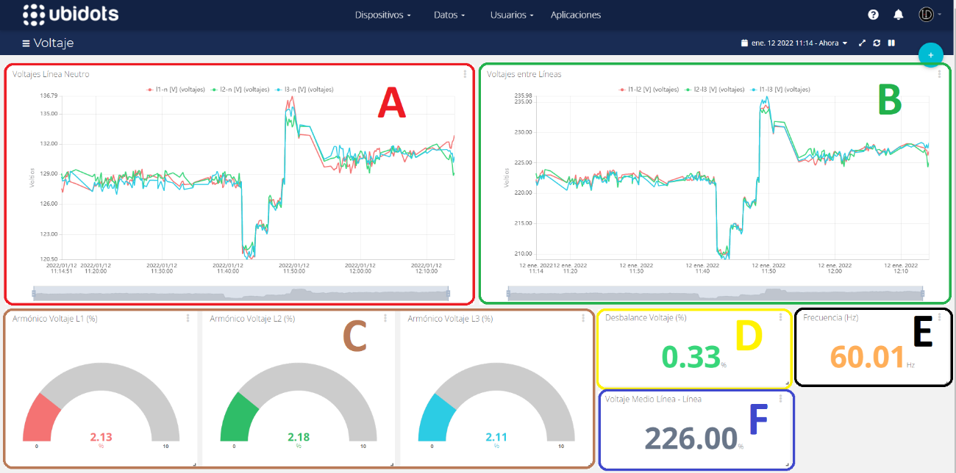
DESARROLLO
Creación de paneles en Ubidots: Voltaje
Indicador | Descripción
A | Voltajes Línea - Neutro
B | Voltajes Línea - Línea
C | Armónicos de voltaje
D | Desbalance de voltaje
E | Frecuencia
F | Voltaje medio Línea - Línea

Slide 24
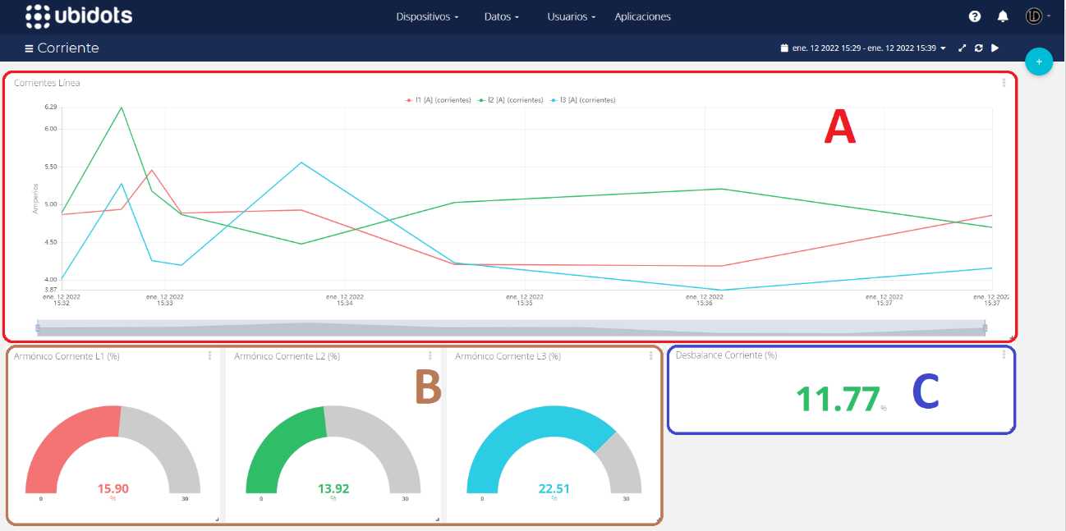
DESARROLLO
Creación de paneles en Ubidots: Corriente
Indicador | Descripción
A | Corrientes de Línea
B | Armónicos de corriente
C | Desbalance de corriente

Slide 25
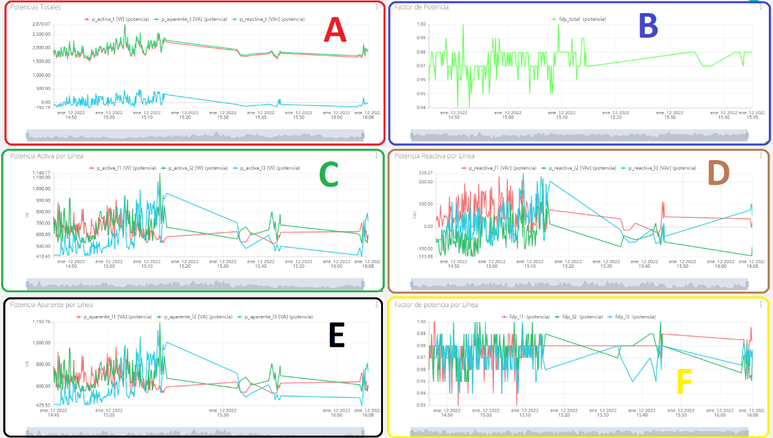
DESARROLLO
Creación de paneles en Ubidots: Potencia
Indicador | Descripción
A | Potencias totales: Activa, Aparente, Reactiva
B | Factor de potencia Total
C | Potencia Activa por Línea
D | Potencia Reactiva por Línea
E | Potencia Aparente por Línea
F | Factor de potencia por Línea

Slide 26
PRUEBAS
https://youtu.be/xqq6ffMJj_A

Slide 27
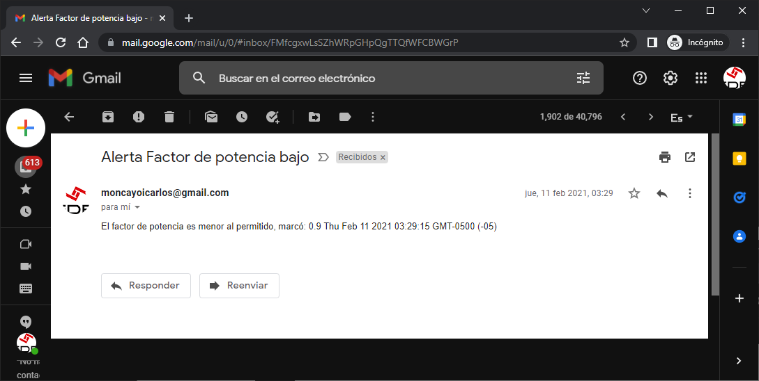
RESULTADOS
Notificaciones por correo.

Slide 28
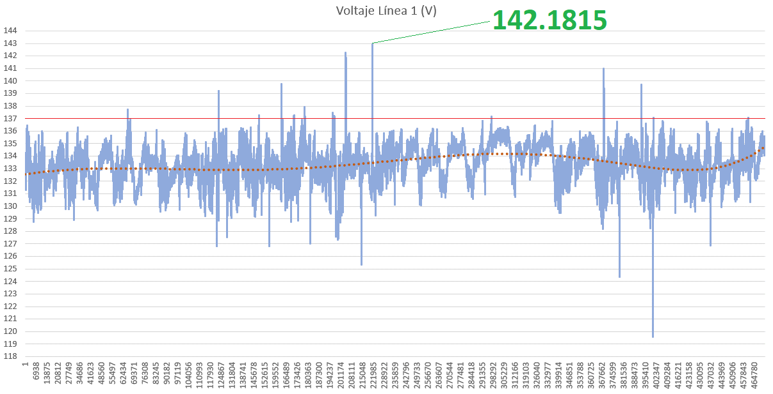
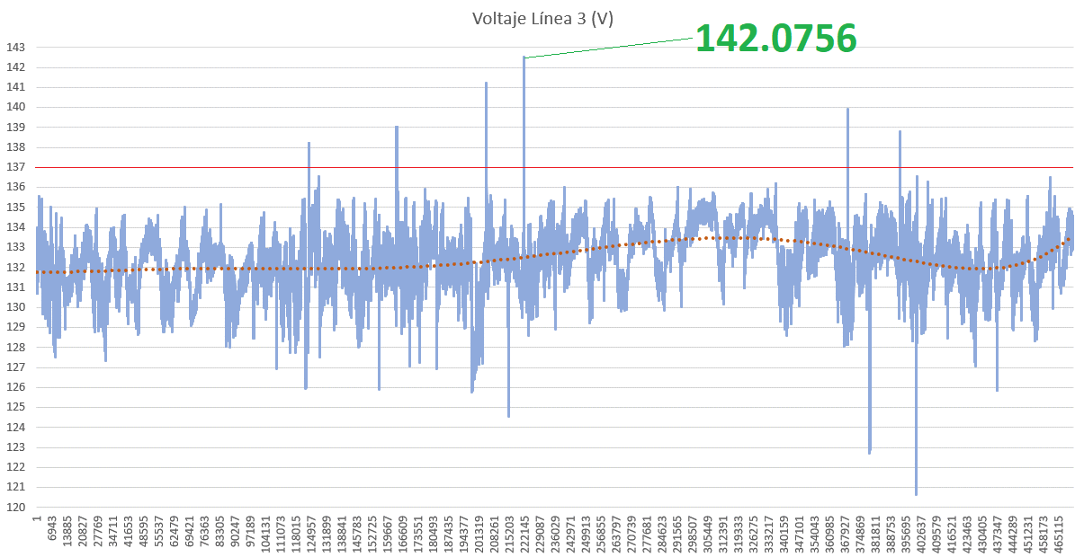
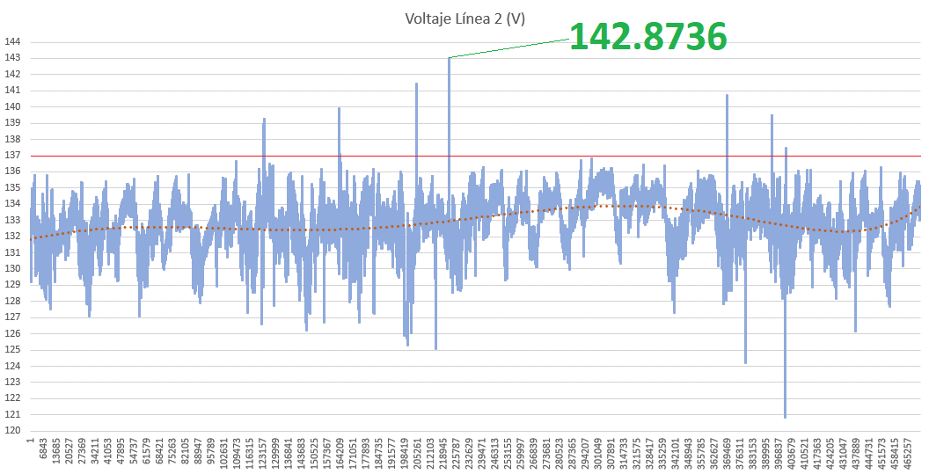
RESULTADOS
Voltajes de Línea – Neutro (Febrero 2020)
Superior 137.18 V
Inferior 116.16 V

Slide 29
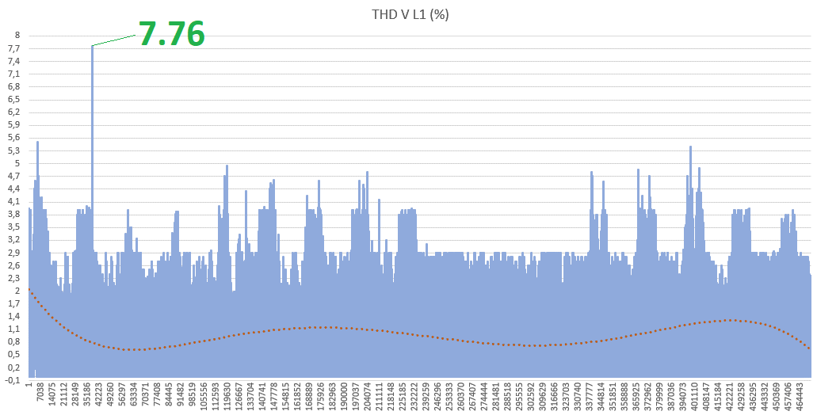
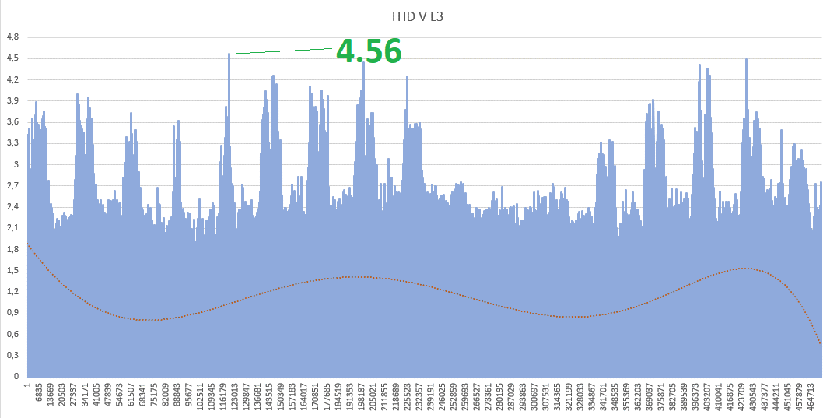
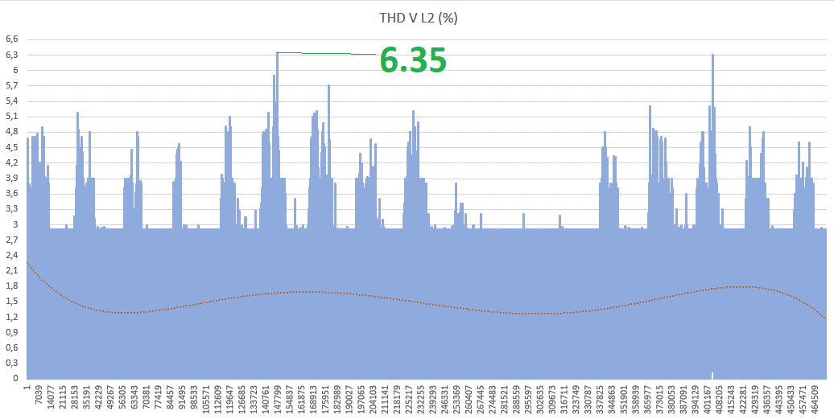
RESULTADOS
Armónicos Voltaje (Febrero 2020)
Armónico voltaje | Límites de armónicos medidos | Observación
Línea 1 | ]0, 7.76] % | cumple con el rango superior establecido.
Línea 2 | ]0, 6.35] % | cumple con el rango superior establecido.
Línea 3 | ]0, 4.56] % | cumple con el rango superior establecido.

Slide 30
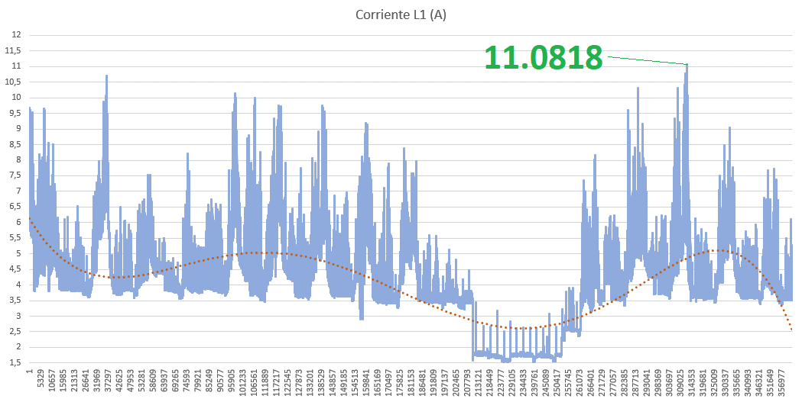
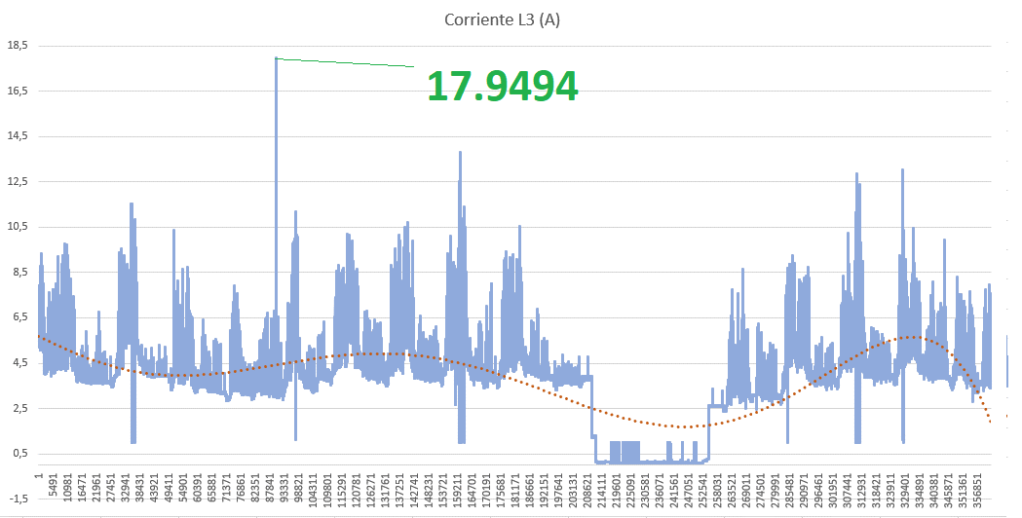
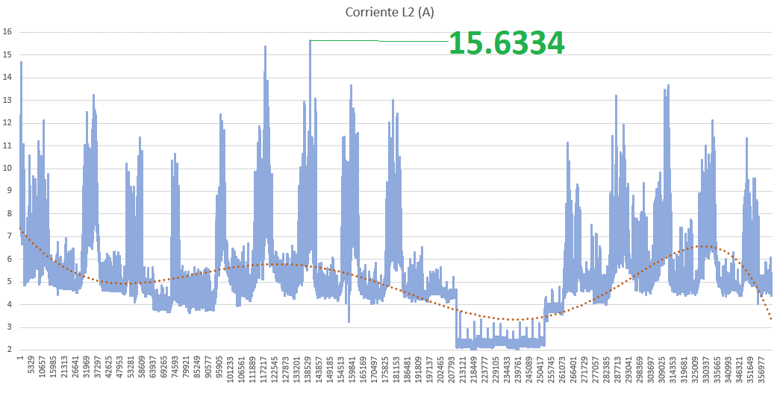
RESULTADOS
Corriente por línea (Febrero 2020)
Corriente de línea | Límites de corriente medidos
Línea 1 | ]1.5571, 11.0818] A
Línea 2 | ]2.1621, 15.6334] A
Línea 3 | ]0.10874, 17.9494] A

Slide 31
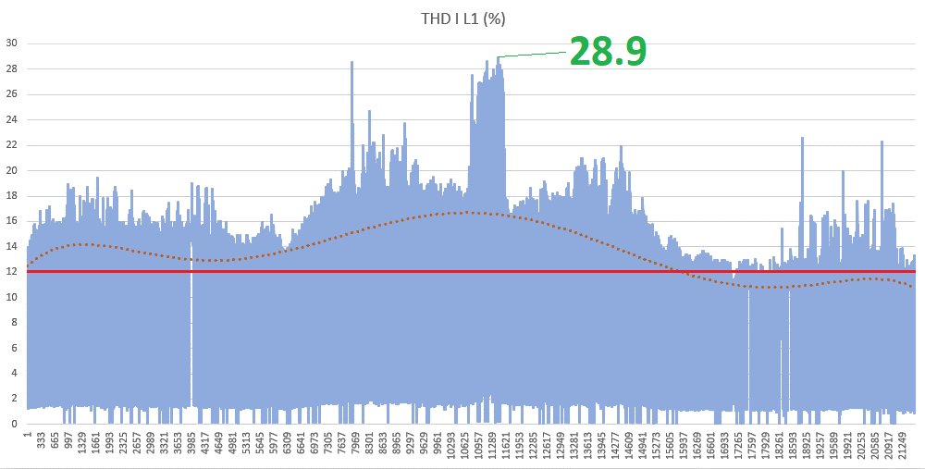
RESULTADOS
Armónicos Corriente (Febrero 2020)
Armónicos de corriente de línea | Límites de armónicos de corriente medidos | Observación
Línea 1 | ]0.014, 28.9] % | No cumple con el límite 15%
Línea 2 | ]0.1, 28.94] % | No cumple con el límite 12%
Línea 3 | ]0.1, 31.37] % | No cumple con el límite 12%

Slide 32
RESULTADOS
Potencia Activa total (Febrero 2020)
Potencia Aparente total (Febrero 2020)

Slide 33
RESULTADOS
Potencia Reactiva total (Febrero 2020)
Factor de potencia total (Febrero 2020)

Slide 34
CONCLUSIONES
Tras la implementación del sistema de monitoreo se evaluó la calidad de energía del tablero de distribución secundario a 220V para lo que se toma en cuenta la amplitud, el consumo de corriente, el total de armónicos presentes en la red tanto para voltaje como corriente, basándose en las normativas Nacionales ARCONEL 005/18 y 004/18, además de las normas internacionales EN50160, IEC61000-4-15 y la IEEE 519-2014. Con esta evaluación se evidencio que existen picos de voltaje para las líneas que superan el límite admisible que pueden ser provocados por el arranque de motores, la distorsión armónica para la variable de corriente no cumple con los limites admisibles, en el caso de la distorsión armónica de voltaje se mantiene en un rango tolerable, otra variable que presenta valores por debajo del límite permitido es el factor de potencia total, lo que provoca así el alto consumo de potencia reactiva debido a las cargas inductivas y capacitivas presentes en equipos de trabajo del personal operativo. Conjuntamente con el departamento de mantenimiento se puede validar que parte de los inconvenientes presentes en las maquinas del área pueden ser provocados por este tipo de problemas en la distribución de energía eléctrica.
El bajo factor de potencia total presente en el tablero se debe a que este no cuenta con un banco de capacitores acorde a lo necesario en vista de una mala organización en cuanto a los equipos y máquinas destinadas a trabajar con la alimentación de dicho tablero, esto provoca que al cambio de cargas presente las distorsiones y descompensaciones en la red.
La adición de filtros activos en paralelo al sistema de distribución es necesario para que este pueda trabajar dentro de la normativa ecuatoriana, con lo que se evita así la descompensación que pueda presentarse en el tablero principal de ingreso a planta.
Se presentan los valores medidos en los paneles de Ubidots se puede constatar tras una alerta de correo electrónico que existieron novedades en la red eléctrica lo que permite al personal calificado que se tome acciones en cuanto a los eventos que pudieron provocar dichas alteraciones, si equipos que no son pertenecientes a esa área fueron conectados o trasladados, así como si algún equipo presenta mal funcionamiento y requiere de un mantenimiento correctivo.

Slide 35
RECOMENDACIONES
Se recomienda inicialmente que se implemente el sistema de monitoreo de variables y consumo en todos los tableros de distribución, así como también en las máquinas de mayor consumo para poder evidenciar y alertar casos de alteraciones en la red eléctrica, con esto no solamente se podrá conocer en que tableros existen perturbaciones sino en que maquias se generan estas perturbaciones y así tomar decisiones de compensación más eficientes.
De instalarse este medidor se podrá también controlar el pago por consumo para llevar un mejor control de gastos de cada área ya que dentro de la empresa cada departamento o área tiene su presupuesto anual considerado todos los servicios incluido el consumo energético, lo que da el valor al trabajo y coste de producción por servicio prestado, como puede ser el corte y rolado por parte de Abastecimiento o el armado y soldado de Armado & Soldadura.

Slide 36
TRABAJOS FUTUROS
Monitoreo de factor de operación y variables de soldadura de las soldadoras manuales Lincoln Flextec 450, Invertec V350 Pro e Invertec 350X. De igual manera con ayuda de la pasarela de comunicación IoT2040 de Siemens y la plataforma Ubidots.
Comunicación entre un PLC Siemens S7 1215C DC/DC/DC para conocer el estado de producción de una maquina encajonadora para una empresa embotelladora del Ecuador, misma que por medio de una pasarela de comunicación IoT2040 de Siemens obtenemos los datos y los transmitimos por medio de un Bot de Telegram.
Se plantea el realizar un monitoreo de energía como el detallado en esta tesis para cada una de las máquinas que operan en el proceso de fabricación de piezas para estructuras dentro de la planta SEDEMI.
Se planea utilizar las bondades de Node-RED para generar implementar horómetros en máquinas que se utilizan en campo y tener los datos por medio de internet, como también adquirir su ubicación geográfica por medio de mapas generados con ayuda de herramientas de Google.

